Slide 1
Table ronde Fname+
Dole 2023
ES-ADP personne-ressource, à la lecture des situations professionnelles

Slide 2
Les membres du comité scientifique actifs sur cette étude :
Corinne MÉRINI, laboratoire ACTé de l’Université Clermont-Auvergne
Serge THOMAZET, Laboratoire ACTé de l’Université Clermont-Auvergne
et Association Scientifique Technique Environnements Inclusifs
Leslie AMIOT, INSPE de l'Académie de Limoges enseignant-chercheur Laboratoire FrED Université de Limoges
Chercheuse associée CRFDP, Univ. Rouen-Normandie
Table ronde FNAME+ 2023

Slide 3
Au programme de notre matinée
Dispositif reproduit 3 fois :
Verbatims
Échanges en petits groupes
Retour sur les échanges en petits groupe (20 minutes)
Présentation des données des 5 entretiens
Intervention des chercheurs
Parole commune des chercheurs
Table ronde FNAME+ 2023

Slide 4
4
Temps 1 - Verbatims :
- “Un petit garçon qui refusait totalement l'aide de son AESH… et elle ne savait pas comment l'aider.”
- “Par rapport aux parents qui, au quotidien, vivent des choses qui peuvent être difficiles… on leur permettait d'avoir un regard à la fois scolaire, mais aussi en lien avec les autres partenaires et donner du sens à tout ça…”
- “Et je me rends compte que les enseignants manquent de ressources, de pistes, d’aides qu’ils n’ont pas le temps d’aller chercher eux-mêmes.”
Table ronde FNAME+ 2023

Slide 5
5
Des histoires de personnes-ressources qui partent de situations
L’AESH se sentait démunie quant aux réactions que pouvait avoir l’élève.
Les enseignants manquent de ressources, de pistes, d’aides, qu’ils n’ont pas le temps d’aller chercher eux-mêmes…
C’était une année très particulière (…) Il devait y avoir une quinzaine d’élèves qui ne savaient pas lire (…) On est dans une pédagogie qu’il faut revoir, retravailler, j’ai mon rôle là-dedans, justement.
Un collègue pour qui s’est compliqué (…) de s’ouvrir à autre chose. Parce que ce qui le sécurise à lui, c'est son format.
C’était sujet à des crises, systématiquement (…) une succession de remplaçants
Une maman qui ne se saisit pas de l’aide qu’on lui propose

Slide 6
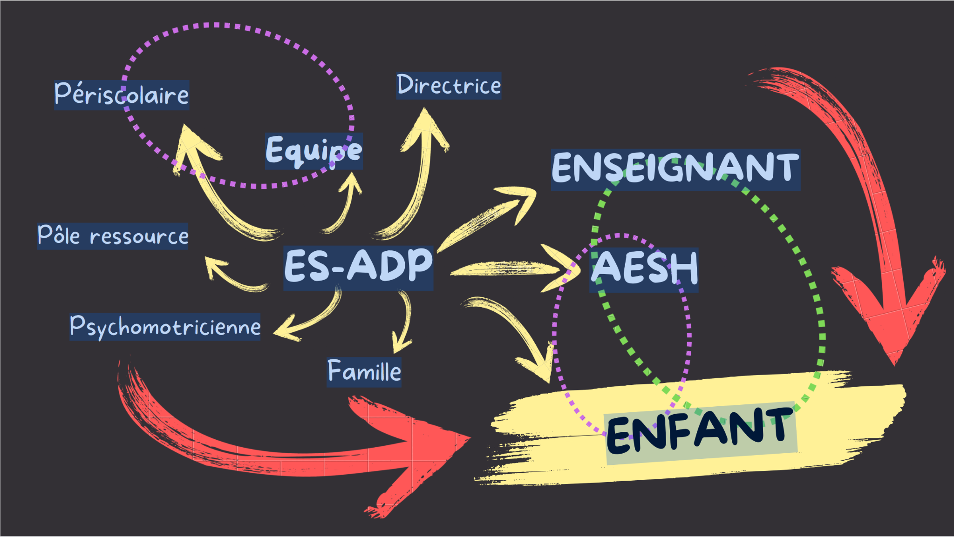
6
L’adressage
Table ronde FNAME+ 2023

Slide 7
7
Situation de départ et Adressage
La parole aux chercheurs
Corinne MÉRINI
Serge THOMAZET
Leslie AMIOT
Table ronde FNAME+ 2023

Slide 8
8
Temps 2 - Verbatims :
- “Je propose des outils, etc.”
- “C’est pas des outils, c’est des discussions qu’on a pu avoir, des échanges informels”
- “On s’appuie vraiment sur une connaissance de ces enfants-là et de leurs besoins, nourrie par nos formations.”
- “C’est quelque chose que tu peux proposer, qui est accepté ou non.”
- “Aller dans la classe, là, c'est plus difficile… Faire le caméléon, c'est essayer de rester quand même en lien, même si je vois qu’il y a plein de choses qui ne vont pas... Et du coup, lui aussi, peut-être qu'il fait un peu le caméléon…”
Table ronde FNAME+ 2023

Slide 9
9
Table ronde FNAME+ 2023

Slide 10
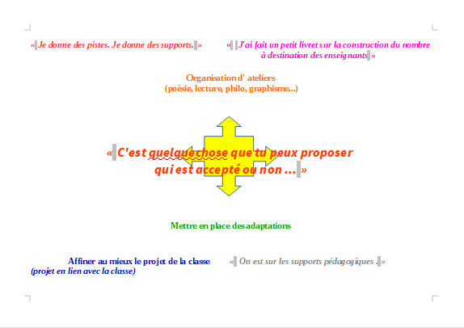
10
Table ronde FNAME+ 2023

Slide 11
11
Table ronde FNAME+ 2023

Slide 12
12
Outils et Stratégies
La parole aux chercheurs
Corinne MÉRINI
Serge THOMAZET
Leslie AMIOT
Table ronde FNAME+ 2023

Slide 13
13
Temps 3 - Verbatims :
- “Je leur fais confiance, et puis, je ne suis pas en position haute. … on est complémentaires”.
- “On réfléchit en ce moment (.…) on finalise au sein de l'équipe pour avoir des réactions communes par rapport à des situations d'enfants.”
- “Je me nourris de ce qu’ils me disent de l’enfant.”
- “C’est la question du sentiment de responsabilité de chacun qui est témoin de la situation.”
Table ronde FNAME+ 2023

Slide 14
14
Table ronde FNAME+ 2023

Slide 15
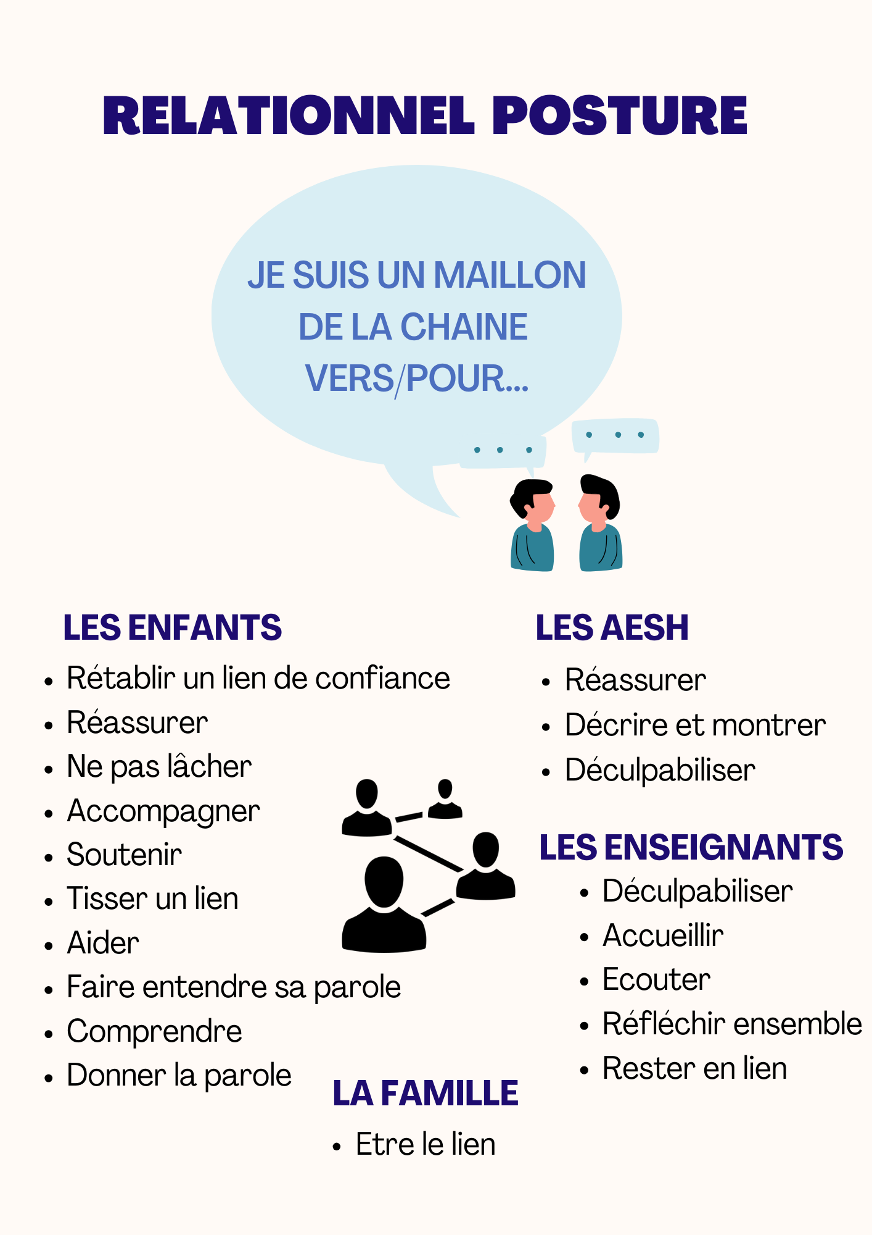
15
Table ronde FNAME+ 2023

Slide 16
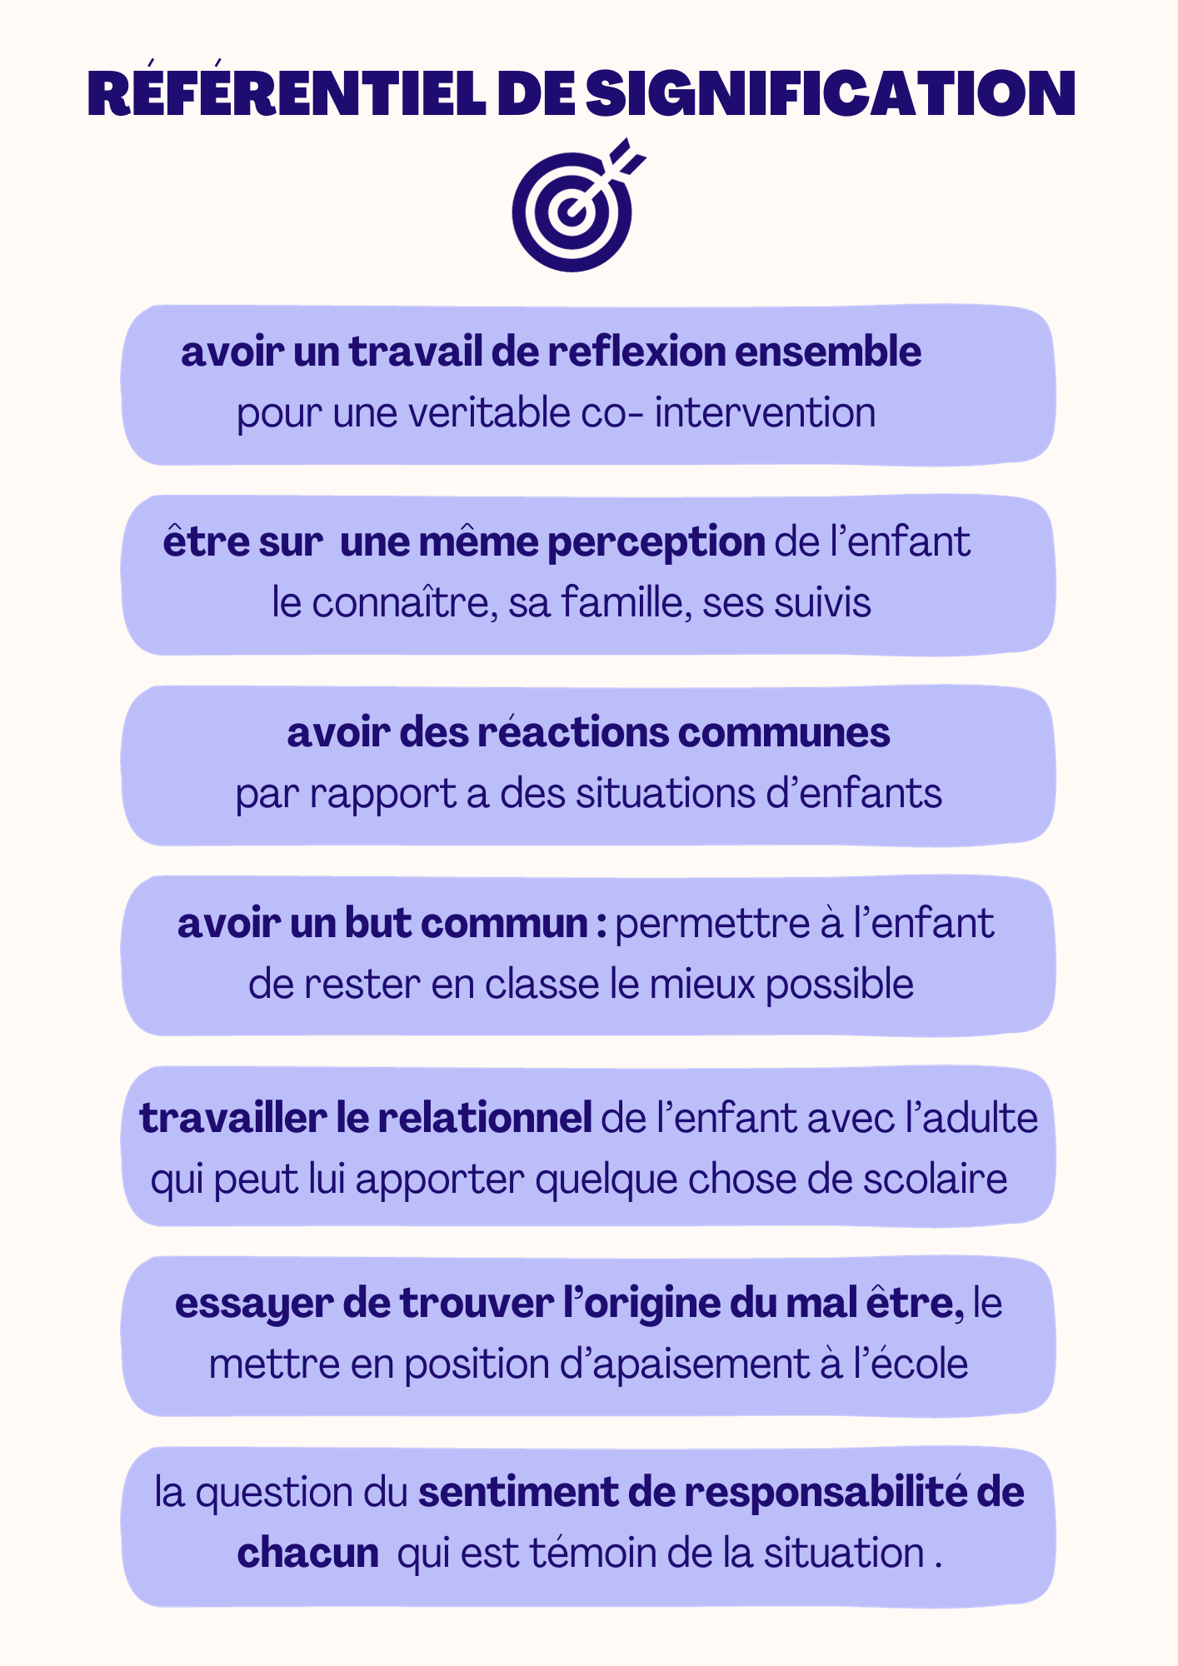
16
Table ronde FNAME+ 2023

Slide 17
17
Posture et Référentiel commun
La parole aux chercheurs
Corinne MÉRINI
Serge THOMAZET
Leslie AMIOT
Table ronde FNAME+ 2023

Slide 18
18
Parole commune des chercheurs
Corinne MÉRINI, Serge THOMAZET et Leslie AMIOT
Table ronde FNAME+ 2023

Slide 19
19
Merci pour votre attention
Table ronde FNAME+ 2023

